Slide 1
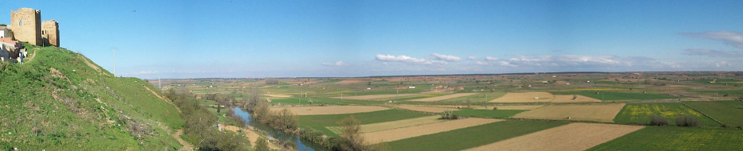

VALDERAS, maraVILLA DEL CEA
Notes:
IMAGEN http://www.aytovalderas.es/
MÚSICA: “Little John and the band in the forrest” autor: Michael Kamen

Slide 2
1ª ACTIVIDAD PREVIA
Breve presentación del lugar que vamos a visitar y descripción del estilo mudéjar, del entorno natural y de los palomares.

Slide 3


Hola amigos, soy Napoleón y un 28 de diciembre de 1808 quedé atrapado en la villa de Valderas. El río Esla sufrió una crecida y no pude avanzar con mis soldados hacia Astorga.
Notes:
IMAGEN MUÑECO INOCENTE http://blogs.heraldo.es/una-del-dos/files/2012/12/inocente_jpg.jpg
IMAGEN NAPOLEÓN Autor: © jokatoons;

Slide 4
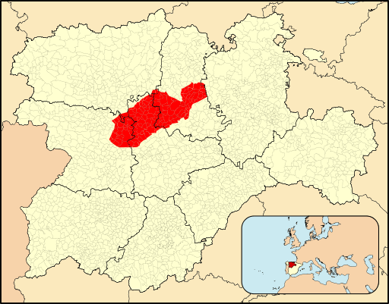
Valderas es un municipio y localidad de España situados al sur de la provincia de León, en la zona noroccidental de la comunidad autónoma de
Castilla y León. Se encuentra en la comarca natural de Tierra de Campos.
LEÓN
VALDERAS
CASTILLA Y LEÓN
COMARCA NATURAL DE TIERRA DE CAMPOS
Notes:
IMAGEN: Mapa de la Tierra de Campos según figura en el libro "La Tierra de Campos: Región Natural", de Justo González Garrido. ISBN: 84-86770-84-X

Slide 5
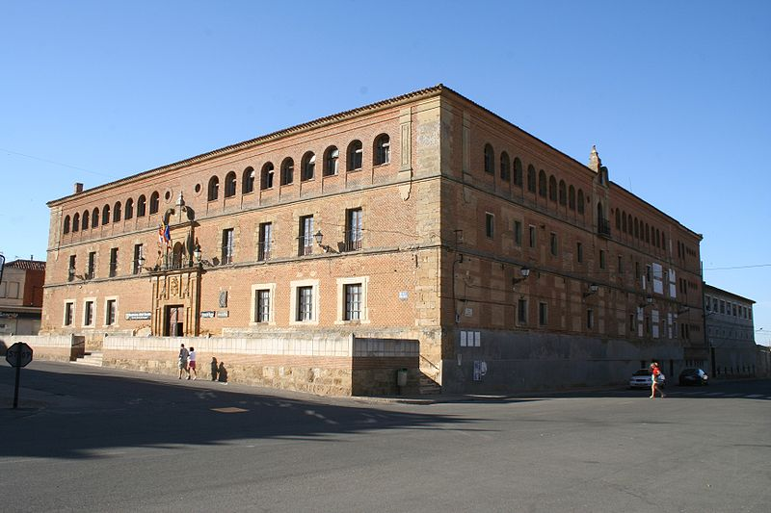
Me alojé durante unos días en el Seminario de San Mateo. En este lugar venían muchos niños como vosotros a estudiar.
Es un edificio muy bonito, ¿verdad?, pero lo que más me sorprendió de Valderas fueron estas tres cosas:
Notes:
IMAGEN Original uploader was Josemanuel at es.wikipedia

Slide 6

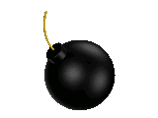
LA PUERTA DE SANTIAGO
UN
Notes:
IMAGEN: http://es.bestgraph.com/gifs/bombes-1.html
Autor: © jokatoons;

Slide 7
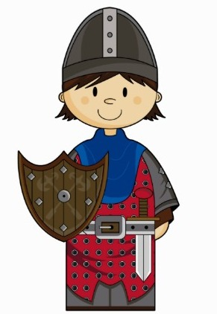
Recordad que antiguamente, la mayor parte de las villas y ciudades estaban protegidas por una muralla. Para salir o entrar se utilizaban las puertas que normalmente se cerraban por la noche y siempre estaban protegidas por un centinela.
Notes:
IMAGEN: http://www.zazzle.es/postal_medieval_del_caballero-239756098407905780

Slide 8
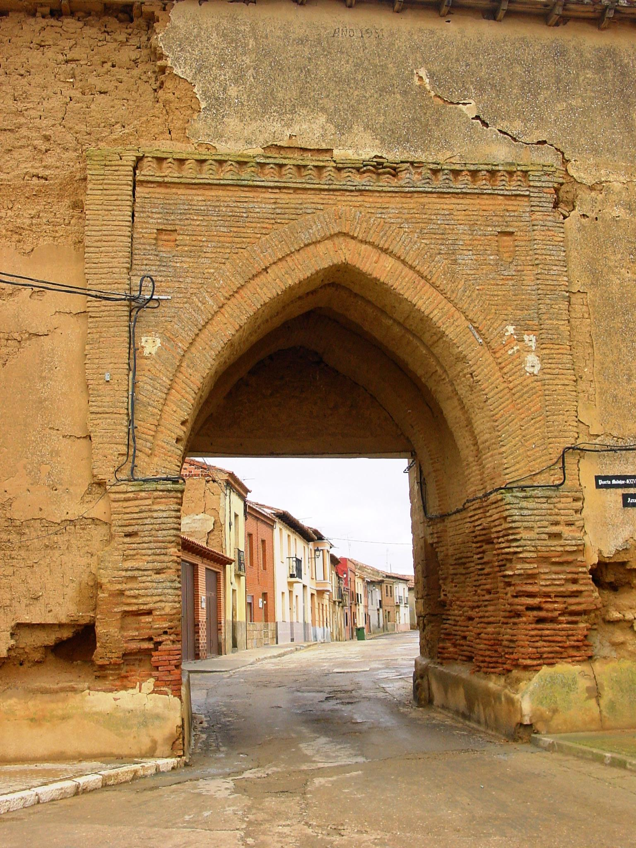
Pues bien, una de esas entradas a Valderas, es lo que se conoce con el nombre de la Puerta de Santiago, un arco mudéjar del siglo XIV.
Notes:
IMAGEN: Lourdes Cardenal, enero 2006

Slide 9
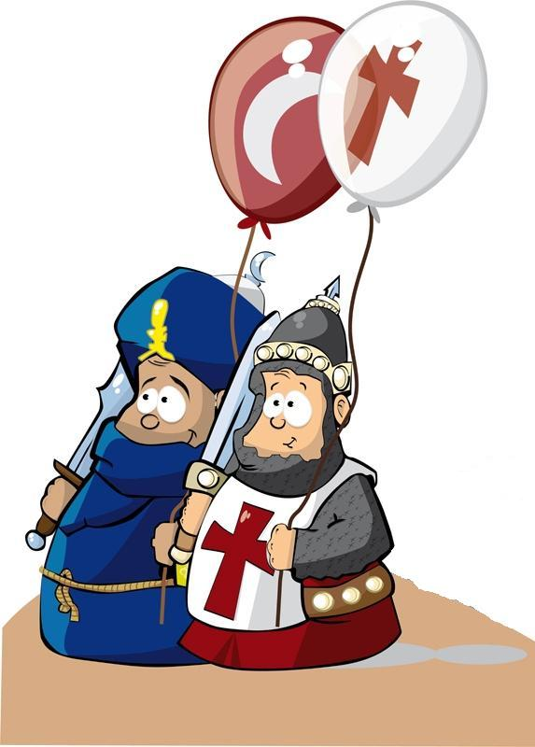
«Mudéjar» es un término utilizado para referirse a la población musulmana que permaneció en territorio cristiano tras el avance de la Reconquista conservando su religión y su rica cultura propia.
La convivencia era respetuosa y enriquecedora.
Notes:
IMAGEN http://www.imagui.com/a/dibujos-moros-y-cristianos-cA6GA8BA5 LORETACABALLERO

Slide 10
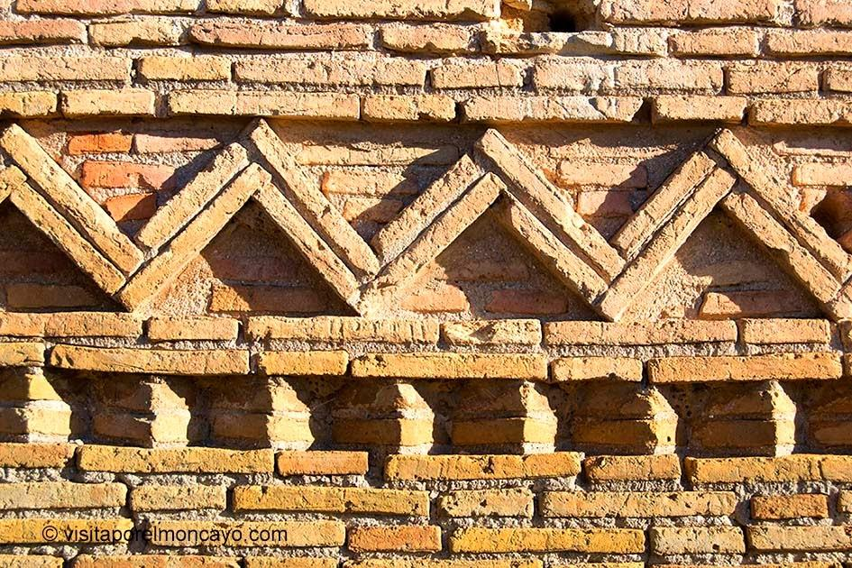



Los mudéjares construían sus edificios utilizando los siguientes materiales:
LADRILLO YESO AZULEJOS MADERA
Notes:
IMAGENES: https://www.google.es/search?q=MATERIALES+MUD%C3%89JARES&hl=es&gbv=2&prmd=ivns&source=lnms&tbm=isch&sa=X&ved=0CAUQ_AVqFQoTCNDhmrr7jMkCFcHpFAodha8Lxg

Slide 11
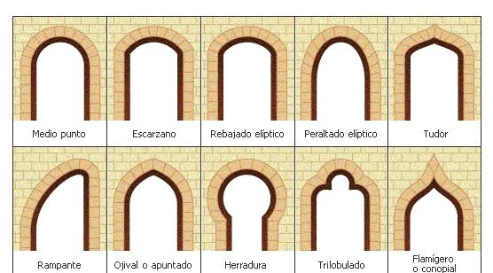
Un elemento indispensable en ese tipo de construcciones eran los arcos, que podían ser de diversas formas. Cada uno de ellos recibe un nombre.
Notes:
IMAGEN: http://porelamoralarte.blogspot.com.es/

Slide 12
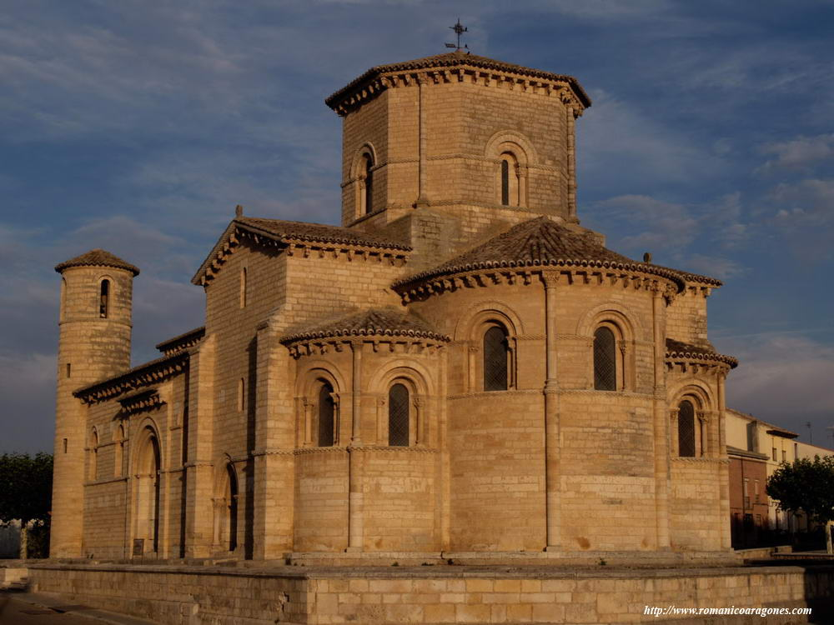
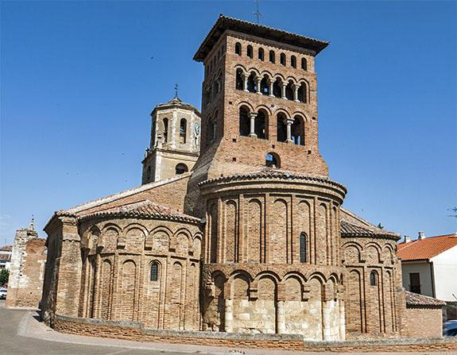
El estilo mudéjar es considerado como el románico pobre y si no, fijaros en estas dos iglesias:
Iglesia de San Martín (Frómista) Iglesia San Tirso (Sahagún)
Notes:
IMAGENES: http://www.arquivoltas.com/8-palencia/02-Fromista00.htm
http://www.soyleon.es/Paginas/Comarcas/Campos/Iglesia_San_Tirso_Sahagun.html

Slide 13
EL ENTORNO NATURAL
DEUX
Notes:
IMAGEN: http://es.bestgraph.com/gifs/bombes-1.html
Autor: © jokatoons;

Slide 14
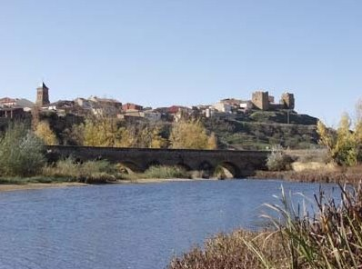
El casco histórico de Valderas se sitúa sobre un cerro, a una altitud de 738 m y junto al río Cea
Notes:
IMAGEN: http://venaconocervalderas.blogspot.com.es/2011/01/bienvenids.html

Slide 15
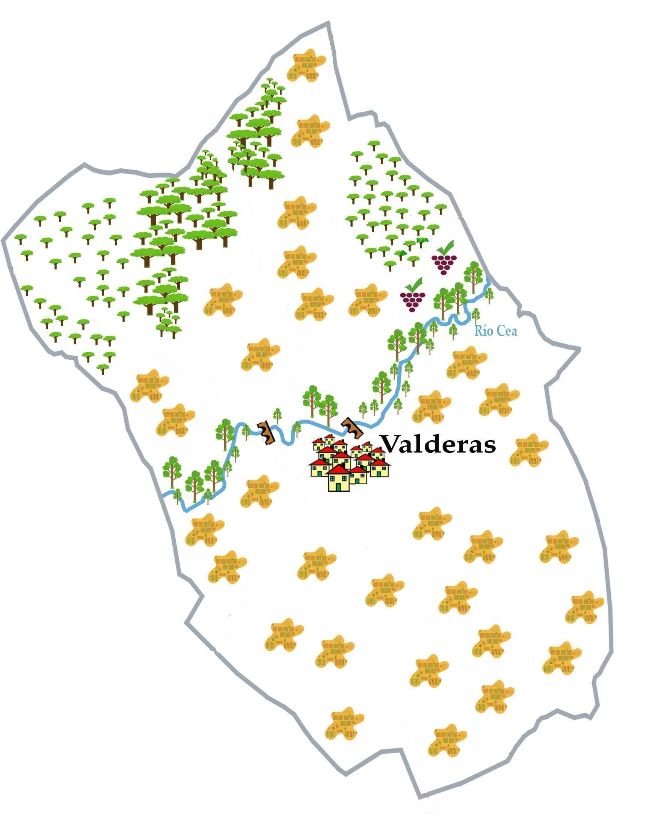
Es este rió Cea, el que divide al municipio en dos partes bien diferenciadas en cuanto al paisaje.
MARGEN DERECHA
MARGEN IZQUIERDA
Notes:
IMAGEN: http://www.naturadescas.com/municipio.shtml?idmunicipio=37

Slide 16
En la margen derecha predominan los bosquetes de encinas (Dehesa) y pinos, frente a cultivos esporádicos de viñedos y cereales.
En cambio, en la margen izquierda la mayor parte del paisaje corresponde a cultivos de cereales.

Slide 17
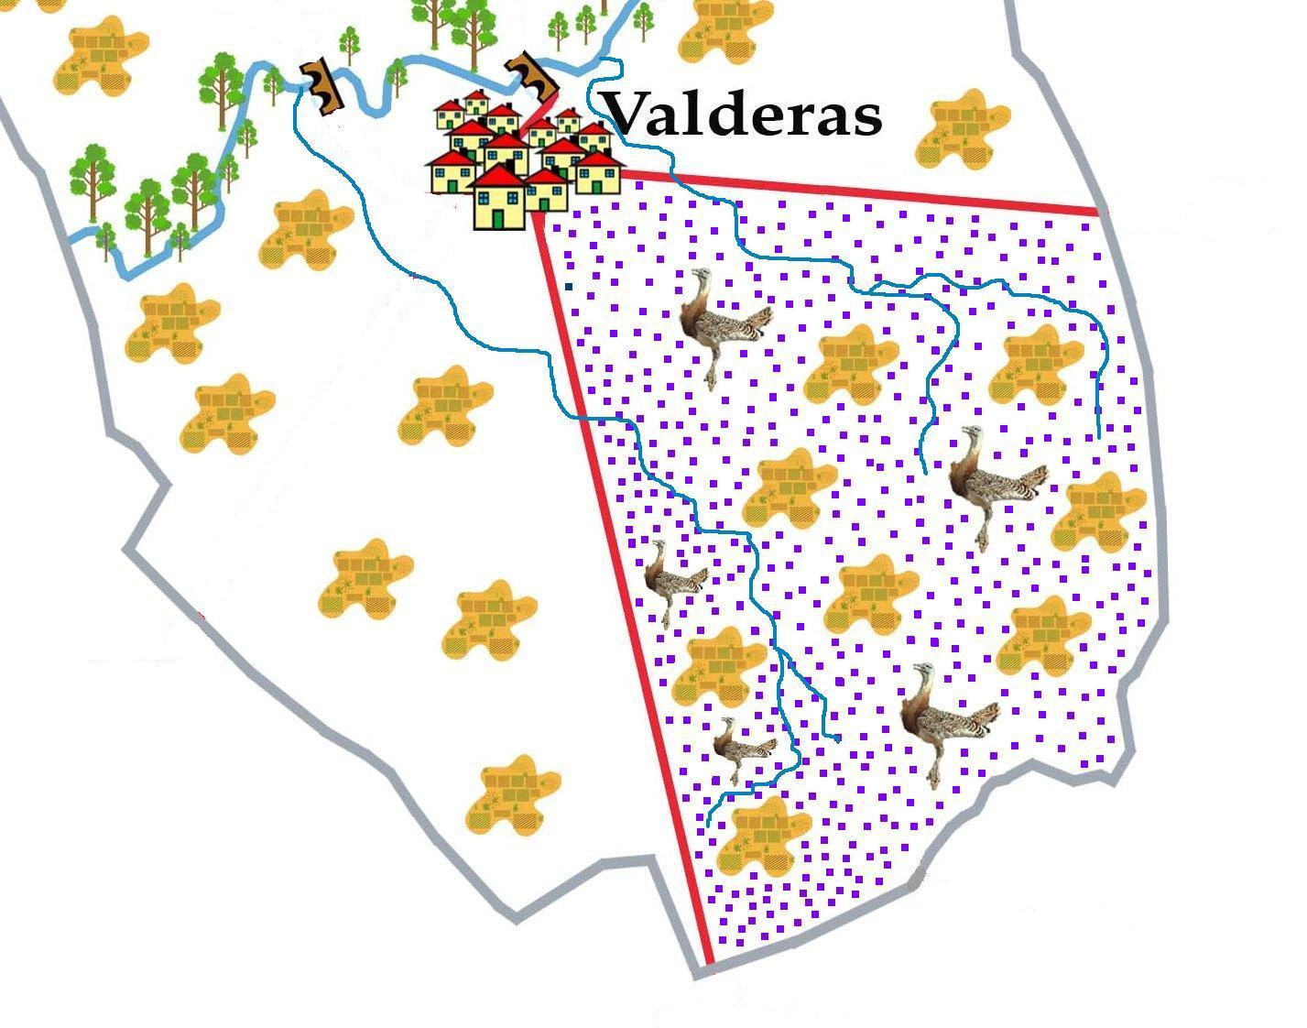
Debido a la presencia de arroyos estacionales, en la zona sur se pueden formar algunas lagunas esteparias de forma esporádica. Esta particularidad hace que sea un lugar propicio para el hábitat de muchas especies de aves, de ahí que esté integrada dentro de lo que se conoce con el nombre ZEPA Penillanuras Campos-Norte

Slide 18
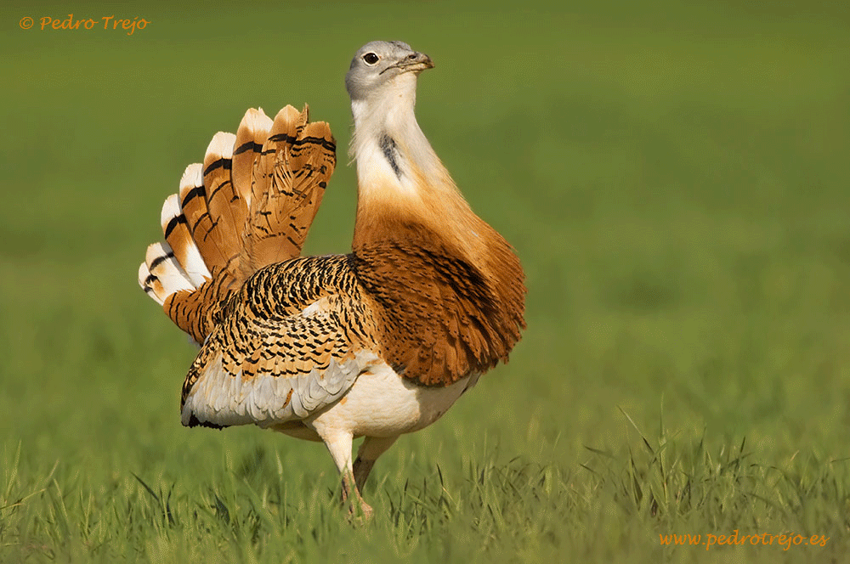
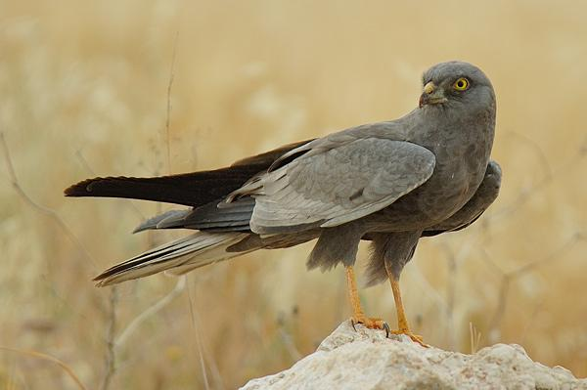
Las dos especies más características por las que se declaró ZEPA son:
AVUTARDA AGUILUCHO CENIZO
Notes:
IMAGENES: http://www.proyectoavutarda.mncn.csic.es/wp-content/uploads/2011/06/gif_ppal_alta.gifhttp
http://www.eldiariodelasmascotas.com/Abecedario%20Animal/A%20del%20abecedario/aguiluchos.html

Slide 19
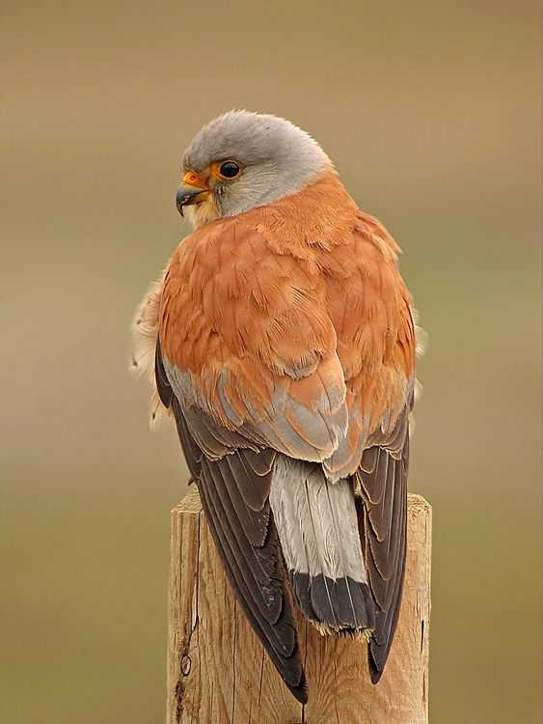
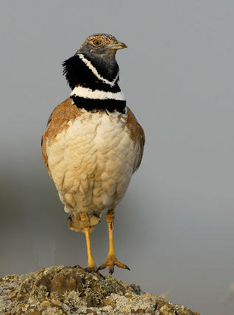
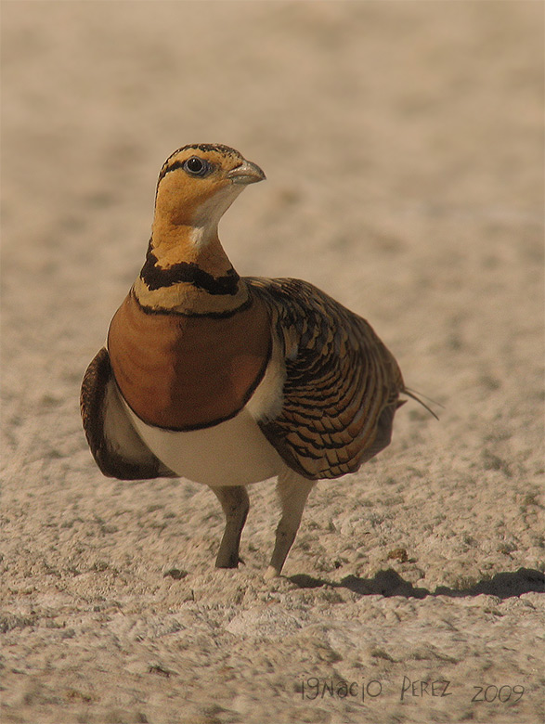
Otras especies de interés son:
CERNÍCALO PRIMILLA SISÓN GANGA-ORTEGA
Notes:
IMÁGENES: http://www.naturalezadigital.org/details.php?image_id=7661
http://fotonaturaleza-jmllavori.blogspot.com.es/2013/03/sison-comun-tetrax-tetrax.html
http://granjarebelde.com/aves-de-caza-f20/la-ganga-t3197/
http://granjarebelde.com/aves-de-caza-f20/la-ganga-t3197/

Slide 20
LOS PALOMARES
TROIS
Notes:
IMAGEN: http://es.bestgraph.com/gifs/bombes-1.html
Autor: © jokatoons;

Slide 21
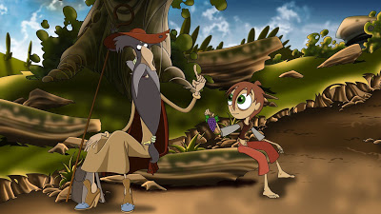
.
“Y tengo un palomar que, de no estar derribado como está,
daría cada año más de doscientos palominos.”
EL LAZARILLO DE TORMES
Notes:
IMAGEN: http://cicus.us.es/evento/muestra-ava-sesion-17-largometrajes/

Slide 22
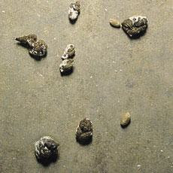
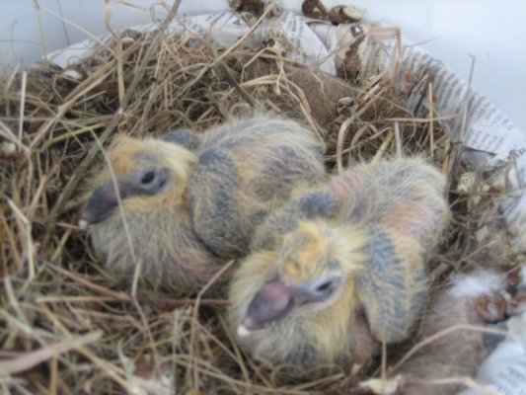
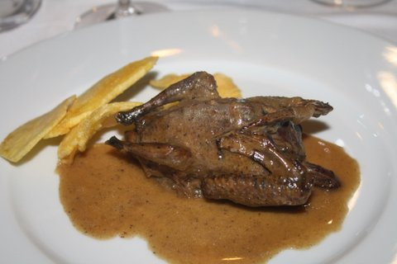
Desde la época romana, los palomares sirvieron de ayuda a la economía familiar. Dos provechos han tenido los palomares tradicionalmente: por un lado, la cría del pichón como alimento y por otro, la palomina, uno de los mejores abonos conocidos. Hasta estas tierras venían los levantinos que se llevaban por toneladas el excremento para los naranjos.
Notes:
IMAGENES: http://webs.ono.com/tuspalomas/galeria-b/pages/pichones-palomas_jpg.htm http://www.misamigaslaspalomas.com/2012/08/el-secreto-esta-en-las-deposiciones.html
http://www.verema.com/blog/blog-m/1016751-restaurante-labrador-alguna-parte-zamora

Slide 23
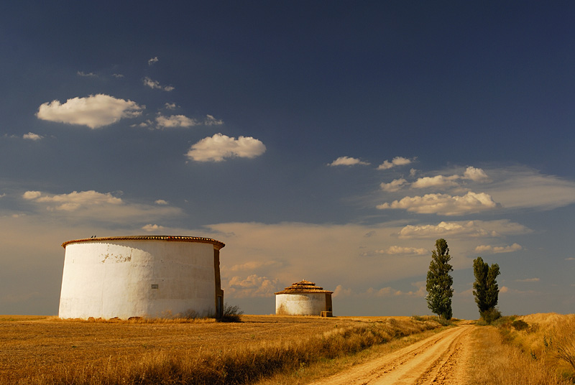
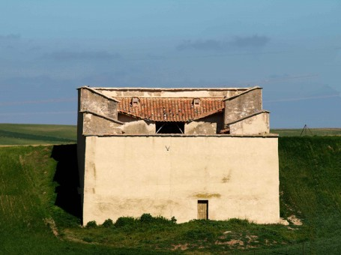
Se puede decir que no hay dos palomares iguales. Unos son circulares, como enanas plazas de toros, o cuadrados, como ventas del camino.
Notes:
IMAGENES. http://www.trekearth.com/gallery/Europe/Spain/Castilla_y_Leon/Palencia/Villarramiel/photo456848.htm
http://tectonicablog.com/?p=8443

Slide 24
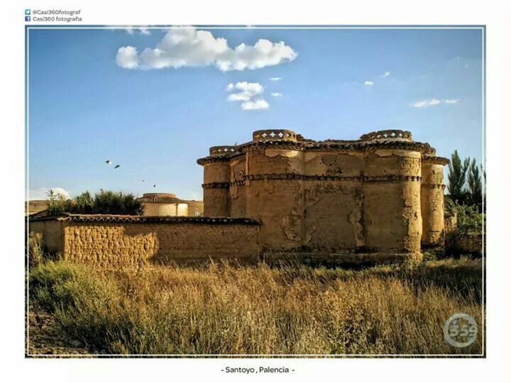
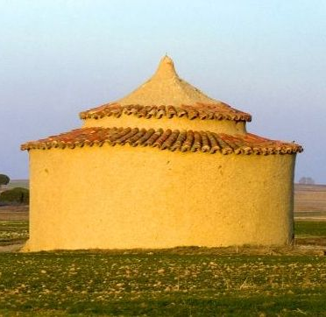
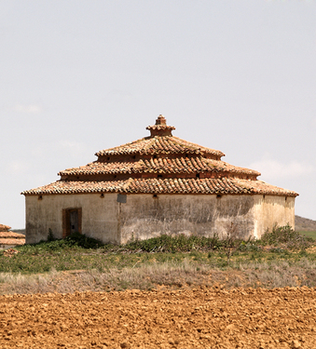
Otros tienen caprichosas formas que recuerdan palacios árabes, chozos africanos o pagodas orientales.
Notes:
IMAGENES: Foto: TICO LUCA/ ARCHIVO DIPUTACIÓN DE ZAMORA
https://s-media-cache-ak0.pinimg.com/originals/eb/24/7e/eb247eb145e9770069f06b381d981ee5.jpg
http://www.quetiempo.es/foto-castroverde-de-campos_333673.htm

Slide 25
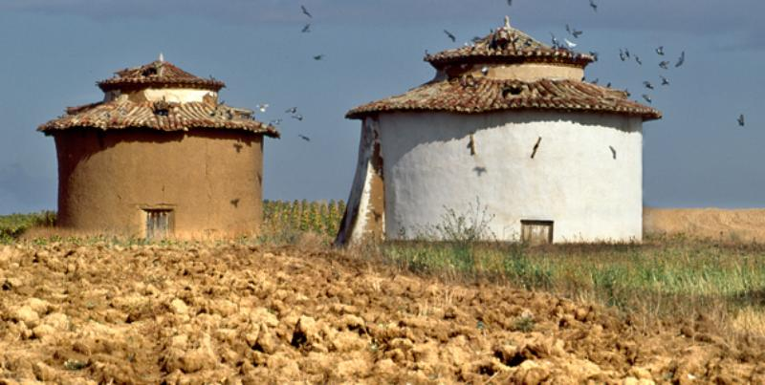
Blancos o rojizos, por mucho que se parezcan, cada cual tiene algo que le diferencia del otro.
Notes:
IMAGEN:http://www.mecd.gob.es/planes-nacionales/planes-nacionales.html

Slide 26
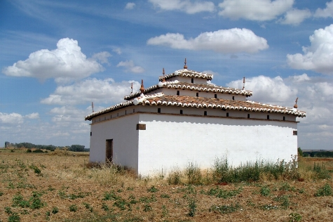
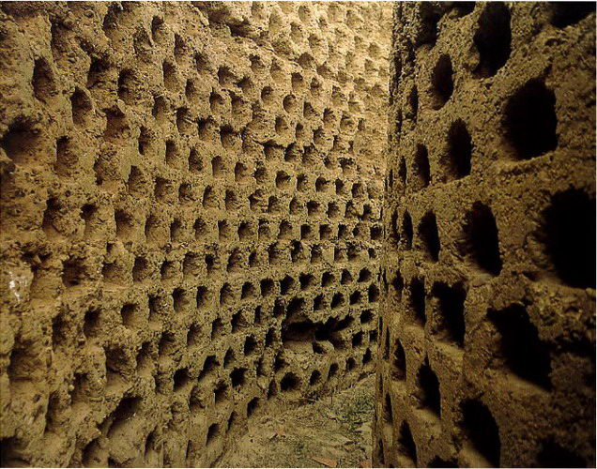
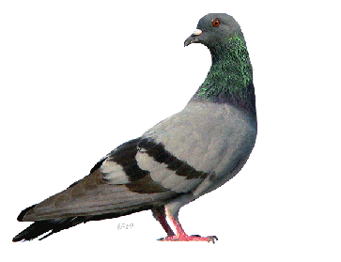
En Valderas podemos encontrar esta bonita construcción que en sus nidales interiores puede albergar hasta 10.000 palomas.
Notes:
IMAGEN: http://unmundofeliz-irma.blogspot.com.es/2011/08/salvemos-los-palomares-de-leon.html
http://www.saber.es/web/imagenes/galeria.php?pag=20&rutaGaleria=provincia-leon
http://www.gifs-animados.es/gifs-imagenes/palomas/gifs-animados-palomas-7046526-363794/

Slide 27
2ª ACTIVIDAD PREVIA
Repartiremos los mapas callejeros entre los alumnos y deberán localizar en los mismos, los siguientes puntos de la visita y trazar el itinerario más corto de la visita.
Seminario de San Mateo (Salida)
Arco de Santiago
Mirador de Altafría

Slide 28
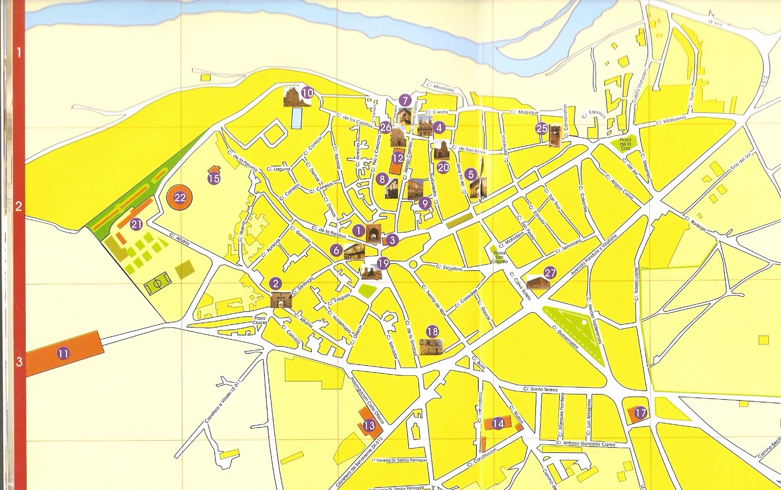
FICHA A
Notes:
IMAGEN:https://www.google.es/search?q=callejero+valderas&biw=1705&bih=879&site=webhp&source=lnms&tbm=isch&sa=X&ved=0ahUKEwiKut_E6qPJAhUHORQKHUNeCOQQ_AUIBygC&dpr=1.5#imgrc=CKIRrikb27DqpM%3A

Slide 29
FICHA A´
ALTAFRÍA
ARCO SANTIAGO
SEMINARIO
Notes:
IMAGEN:https://www.google.es/search?q=callejero+valderas&biw=1705&bih=879&site=webhp&source=lnms&tbm=isch&sa=X&ved=0ahUKEwiKut_E6qPJAhUHORQKHUNeCOQQ_AUIBygC&dpr=1.5#imgrc=CKIRrikb27DqpM%3A

Slide 30
1ª ACTIVIDAD DURANTE LA VISITA
Partimos desde el seminario de San Mateo y nos dirigimos hacia el Arco de Santiago. Una vez allí recordaremos las características del arte mudéjar y realizarán las siguientes dos fichas mientras lo observan.

Slide 31
SEÑALA LA RESPUESTA CORRECTA
1. ¿De qué material está construído?
De piedra
De yeso
De ladrillo
2. ¿Qué forma tiene?
Peraltado elíptico
Ojival o apuntado
Herradura
3. Los mudéjares eran…
Musulmanes expulsados del territorio cristiano
Cristianos convertidos al Islam
Musulmanes que permanecieron en territorio cristiano conservando su religión.
4. Al estilo mudéjar en Tierra de Campos también se le conoce como…
Renacimiento italiano
Románico pobre
Gótico mudéjar
FICHA B

Slide 32
SEÑALA LA RESPUESTA CORRECTA
1. ¿De qué material está construído?
De piedra
De yeso
De ladrillo
2. ¿Qué forma tiene?
Peraltado elíptico
Ojival o apuntado
Herradura
3. Los mudéjares eran…
Musulmanes expulsados del territorio cristiano
Cristianos convertidos al Islam
Musulmanes que permanecieron en territorio cristiano conservando su religión.
4. Al estilo mudéjar en Tiera de Campos también se le conoce como…
Renacimiento italiano
Románico pobre
Gótico mudéjar
FICHA B´

Slide 33
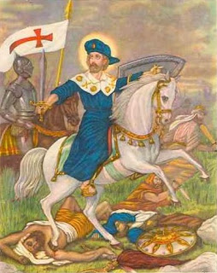

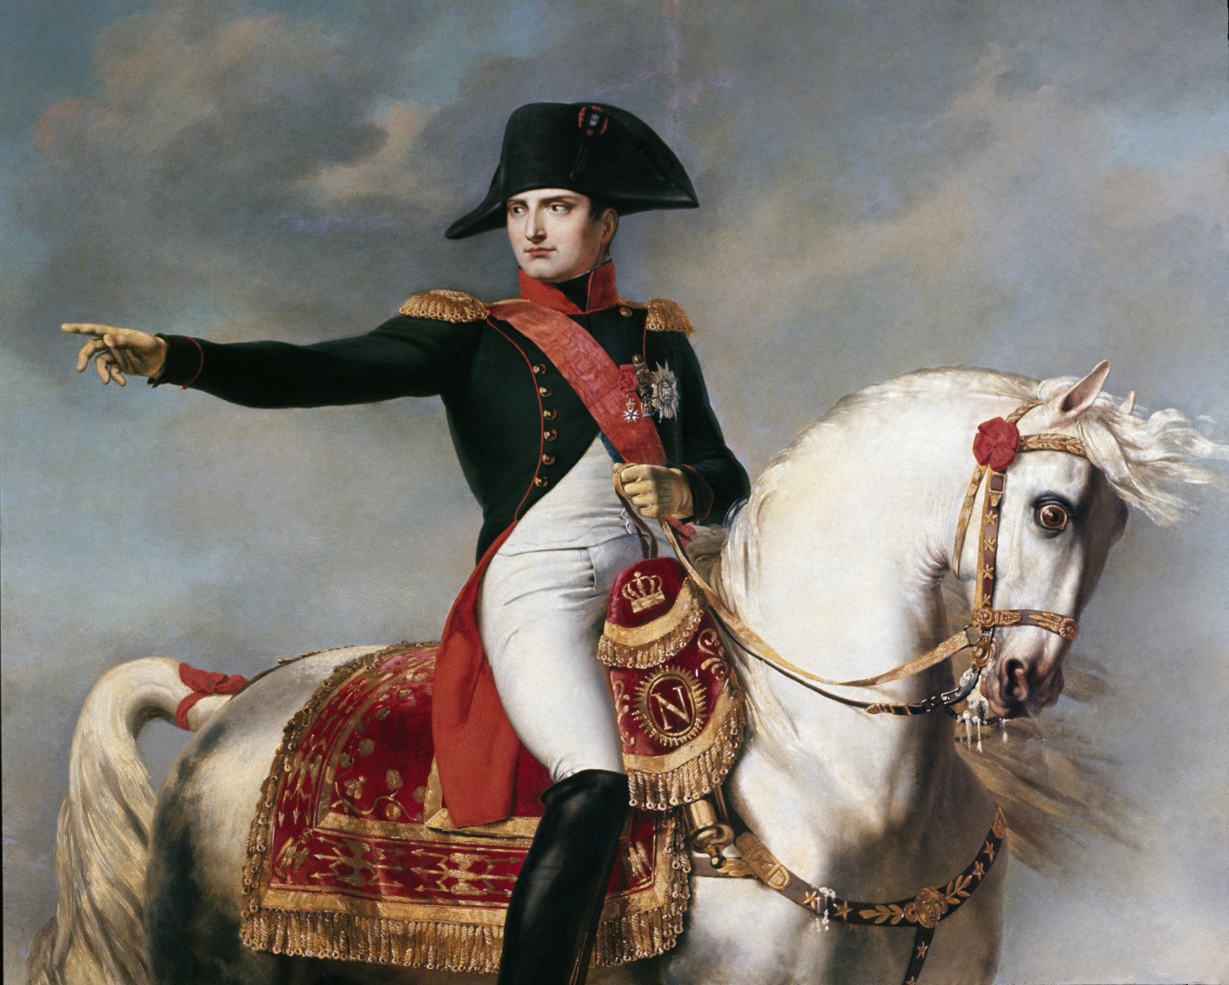





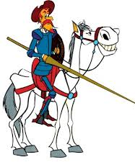
EN EL ARCO SE ENCUENTRAN REPRESENTADAS TRES DE TODAS ESTAS IMÁGENES. RODEALAS
FICHA C
Notes:
IMAGENES: http://educarconjesus.blogspot.com.es/2010/07/tras-la-pista-de-santiago-apostol-el.html
http://antoniolopez12.blogspot.com.es/2015/04/resumen-de-mi-capitulo-clavileno.html
http://nederlands.ruhosting.nl/twee-honderd-jaar-na-waterloo/
http://www.vexileon.org/valderas.
https://commons.wikimedia.org/wiki/File:Escudo_de_Valencia_de_Don_Juan.svg
https://commons.wikimedia.org/wiki/File:Escudo_de_Toreno_(Le%C3%B3n).svg
https://es.wikipedia.org/wiki/Casa_de_Osorio
https://commons.wikimedia.org/wiki/File:Escudo_Acu%C3%B1a.gif
http://www.tienda-medieval.com/blog/millan.html

Slide 34
EN EL ARCO SE ENCUENTRAN REPRESENTADAS TRES DE TODAS ESTAS IMÁGENES. RODEALAS
FICHA C´
Notes:
IMAGENES: http://educarconjesus.blogspot.com.es/2010/07/tras-la-pista-de-santiago-apostol-el.html
http://antoniolopez12.blogspot.com.es/2015/04/resumen-de-mi-capitulo-clavileno.html
http://nederlands.ruhosting.nl/twee-honderd-jaar-na-waterloo/
http://www.vexileon.org/valderas.
https://commons.wikimedia.org/wiki/File:Escudo_de_Valencia_de_Don_Juan.svg
https://commons.wikimedia.org/wiki/File:Escudo_de_Toreno_(Le%C3%B3n).svg
https://es.wikipedia.org/wiki/Casa_de_Osorio
https://commons.wikimedia.org/wiki/File:Escudo_Acu%C3%B1a.gif
http://www.tienda-medieval.com/blog/millan.html

Slide 35
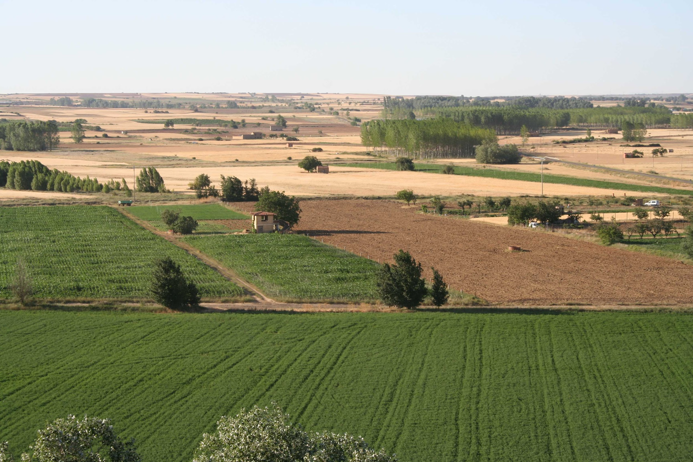
2º ACTIVIDAD DURANTE LA VISITA
Nos dirigiremos a continuación a la parte más alta del pueblo. En el Castillo se encuentra el mirador de Altafría donde tenemos una privilegiada vista.
Mientras disfru tan del paisaje, recordarán en la siguiente ficha algunos aspectos del entorno natural.

Slide 36
Completa el siguiente texto
Te encuentras situado en el mirador de………………. a una altitud de ………….. .
Desde aquí puedes observar bosquetes de ………………. y …………… . También algunos cultivos de ………………… y …………….. . Por lo tanto te encuentras situado en la margen ………………. del río ……….. .
En la margen contraria, sólo hay cultivos de ……………. . Pero la presencia de ………………… estacionales, en la zona ………. se pueden formar algunas …………… esteparias de forma esporádica. Esta particularidad hace que sea un lugar propicio para el hábitat de muchas especies de aves, de ahí que esté integrada dentro de lo que se conoce con el nombre ………………………………………………………………….
FICHA D

Slide 37
Completa el siguiente texto
Te encuentras situado en el mirador de Altafría a una altitud de 738 m .
Desde aquí puedes observar bosquetes de pinos y encinas . También algunos cultivos de cereales y viñedos . Por lo tanto te encuentras situado en la margen derecha del río Cea .
En la margen contraria, sólo hay cultivos de cereales . Pero la presencia de arroyos estacionales, en la zona sur se pueden formar algunas lagunas esteparias de forma esporádica. Esta particularidad hace que sea un lugar propicio para el hábitat de muchas especies de aves, de ahí que esté integrada dentro de lo que se conoce con el nombre ZEPA penillanuras Campos-Norte.
FICHA D´

Slide 38
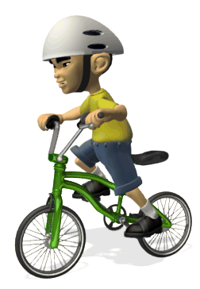
3º ACTIVIDAD DURANTE LA VISITA
Desde el mirador de Altafría nos desplazaremos, esta vez en bici, hasta uno de los tres palomares que tiene Valderas. En el siguiente enlace se puede ver la ruta más apropiada.
https://www.google.es/maps/dir/Calle+Castillos,+24220+Valderas,+Le%C3%B3n/42.1001093,-5.4564347/@42.0894889,-5.4714733,4505m/am=t/data=!3m2!1e3!4b1!4m9!4m8!1m5!1m1!1s0xd3840f1d159728d:0xd14422f211261a9f!2m2!1d-5.4530122!2d42.0795878!1m0!3e2?hl=es
Una vez allí completamos las siguientes fichas:
Notes:
IMAGEN: http://www.gifs-animados.es/gifs-imagenes/bicicleta/gifs-animados-bicicleta-047800-283894/

Slide 39
Sitúate frente al palomar y escoge las opciónes más adecuadas.
Notes:
IMAGEN: http://unmundofeliz-irma.blogspot.com.es/2011/08/salvemos-los-palomares-de-leon.html

Slide 40
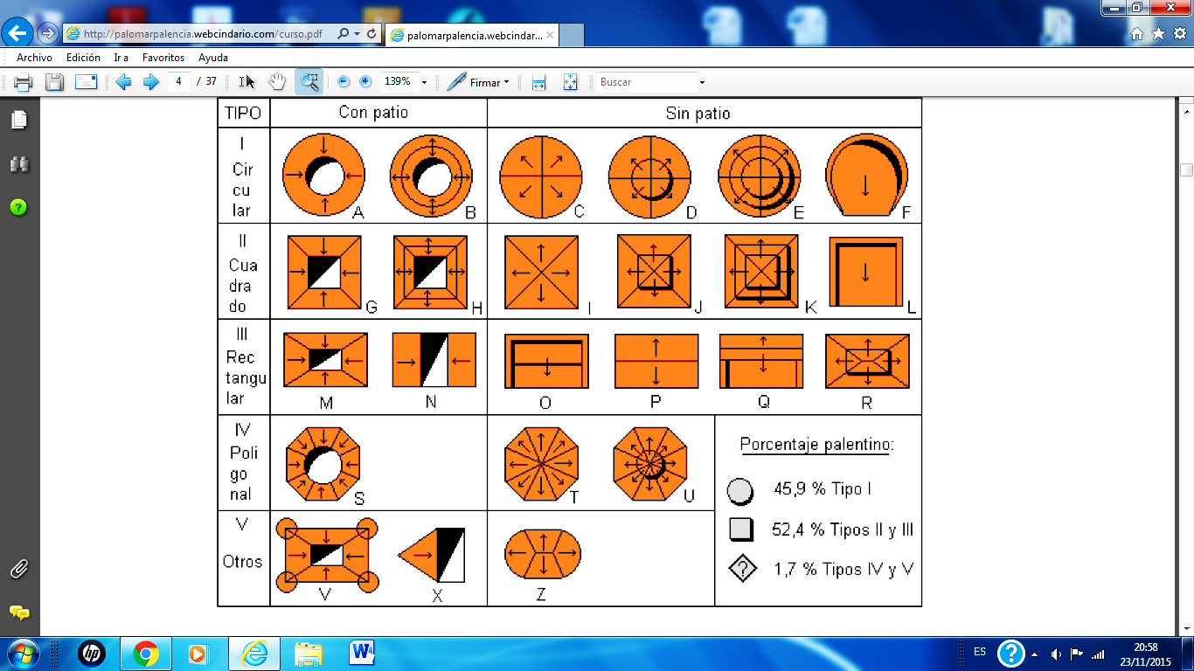
FICHA E
Notes:
IMAGENES: http://palomarpalencia.webcindario.com/curso.pdf

Slide 41
FICHA E´
Notes:
IMAGENES: http://palomarpalencia.webcindario.com/curso.pdf

Slide 42
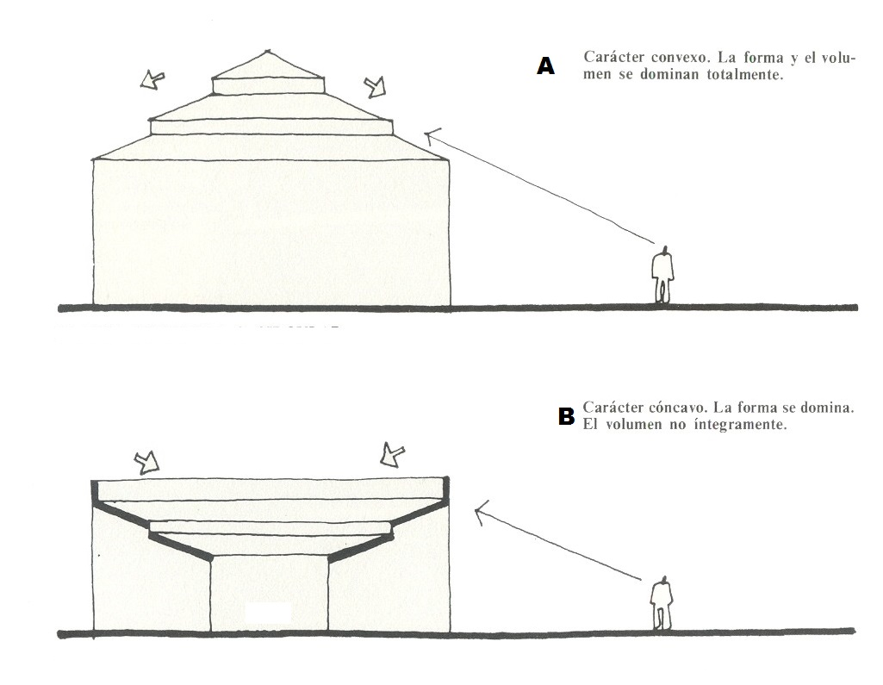
FICHA F
Notes:
IMAGEN: http://villafafila.net/palomares/cubiertas_1.jpg

Slide 43
FICHA F´
Notes:
IMAGEN: http://villafafila.net/palomares/cubiertas_1.jpg

Slide 44
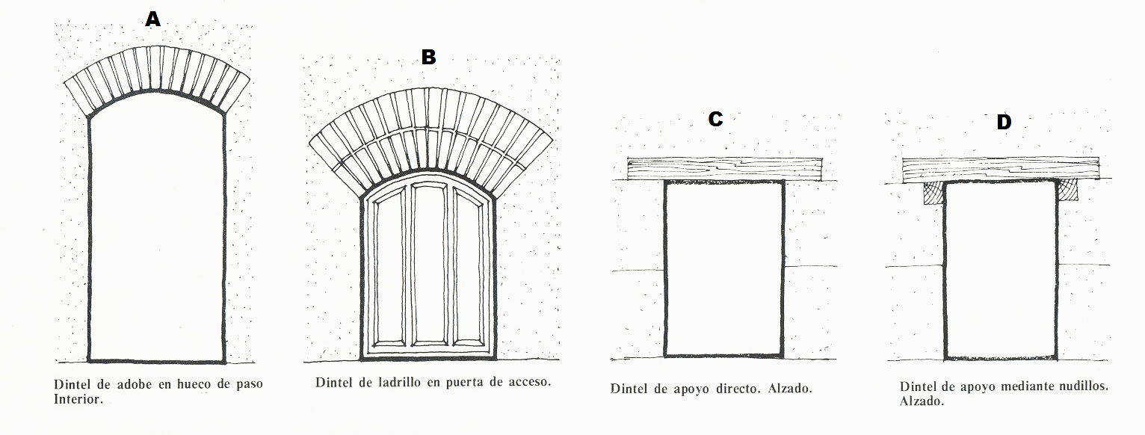
FICHA G
Notes:
IMAGEN:http://villafafila.net/palomares/dinteles.jpg

Slide 45
FICHA G´
Notes:
IMAGEN:http://villafafila.net/palomares/dinteles.jpg

Slide 46
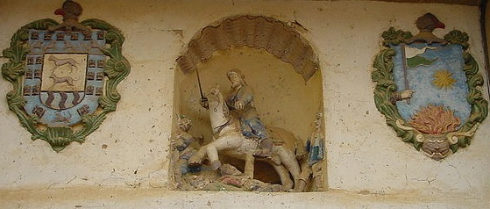
1ª ACTIVIDAD POSTERIOR
Presentamos a los alumnos la fotografía del Arco de Santiago. Esta vez desde el lado donde está la hornacina con las tres imágenes representadas en los dibujos seleccionados en la Ficha C. Daremos pistas de cada una de ellas y deberán adivinar de cuál se trata.
Notes:
IMAGEN: http://www.wikiwand.com/es/Arco_de_Santiago_(Valderas)

Slide 47
FICHA H
SANTIAGO APÓSTOL: Sobre un caballo blanco cabalga con la cruz-espada roja.
ESCUDO DE LOS OSORIO: En campo de oro dos lobos desollados y puestos en palo. Bordura de gules con ocho aspas de oro
ESCUDO DE VALDERAS:En su centro un brazo que sale de las llamas y cuya mano rescata una bandera sobre la que se ven 4 estrellas y una cara

Slide 48
FICHA H´
OSORIO
VALDERAS
APÓSTOL SANTIAGO
Notes:
IMAGEN: http://www.wikiwand.com/es/Arco_de_Santiago_(Valderas)

Slide 49
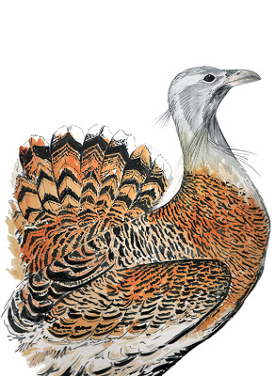
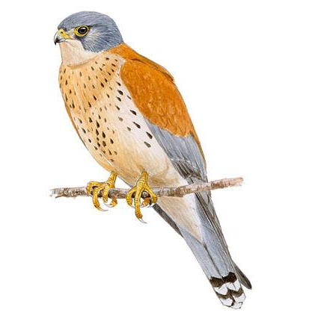
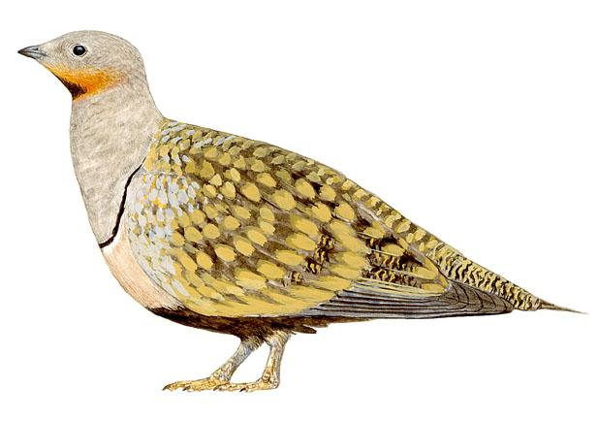
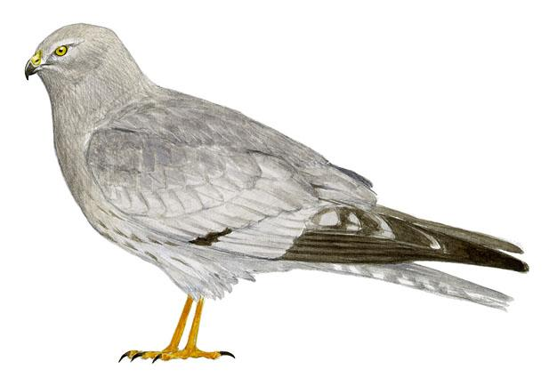
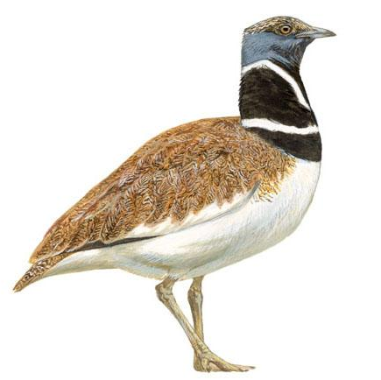
2º ACTIVIDAD POSTERIOR
Observarán minuciosamente los siguientes dibujos. Se trata de las aves más significativas de la ZEPA Penillanuras Campos-Norte. Deberán identificar cuál es cada una, por sus características morfológicas externas.
Notes:
IMÁGENES: http://elblogdearahal.blogspot.com.es/2010/09/nuestra-fauna-2-la-avutarda.html
http://www.seo.org/wp-content/uploads/2013/11/F147_Dibujo_01.jpg
http://www.seo.org/ave/cernicalo-primilla/
http://www.seo.org/ave/ganga-ortega/
http://www.seo.org/ave/sison-comun/

Slide 50
CERNÍCALO PRIMILLA AGUILUCHO CENIZO
AVUTARDA GANGA-ORTEGA SISÓN
Notes:
IMÁGENES: http://elblogdearahal.blogspot.com.es/2010/09/nuestra-fauna-2-la-avutarda.html
http://www.seo.org/wp-content/uploads/2013/11/F147_Dibujo_01.jpg
http://www.seo.org/ave/cernicalo-primilla/
http://www.seo.org/ave/ganga-ortega/
http://www.seo.org/ave/sison-comun/

Slide 51
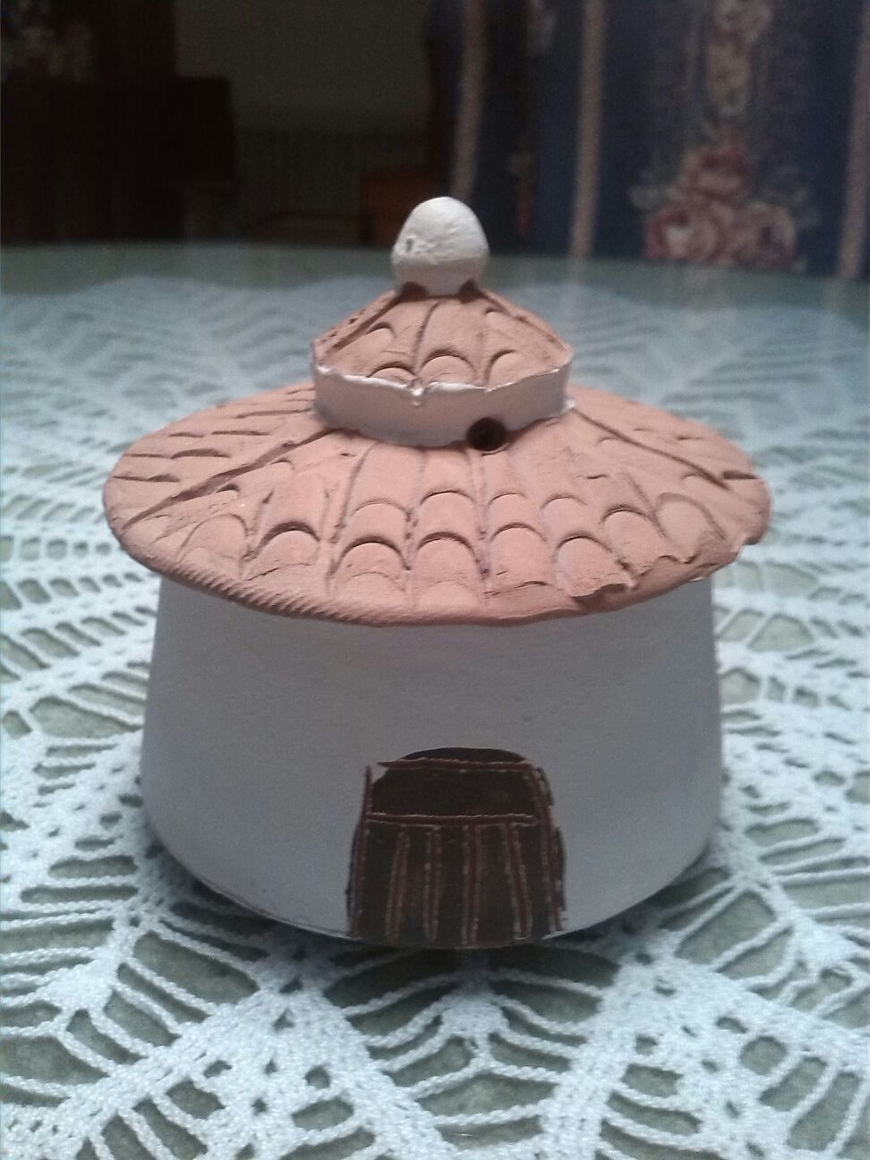
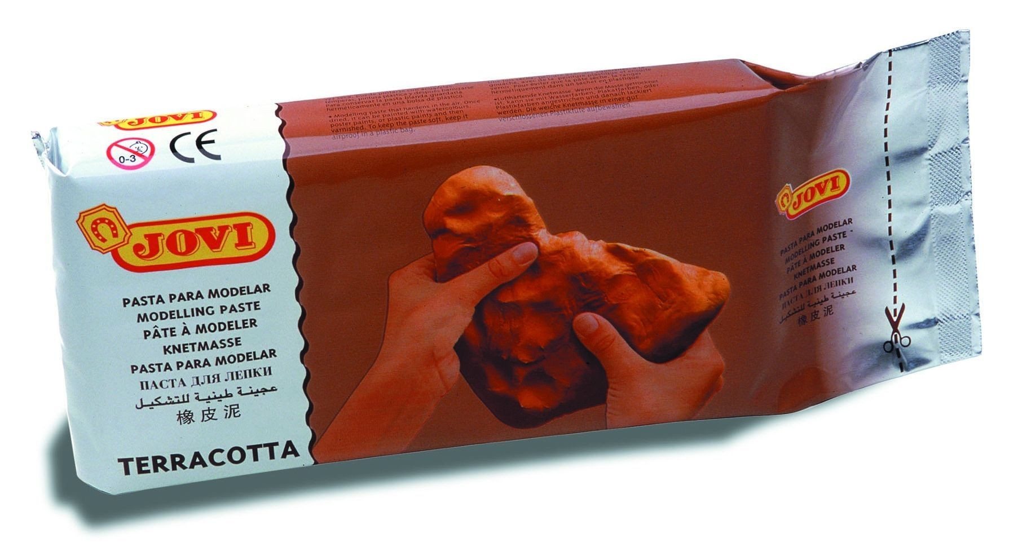
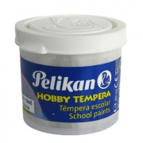

3ª ACTIVIDAD POSTERIOR
Con los siguientes materiales, moldearemos un palomar similar al de fotografía.
Notes:
IMAGEN: http://www.adhesivostnk.es/tienda/es/500-pasta-modelar-jovi-terracota-500gr.html
http://www.starplus.es/producto/temperas/bote-tempera-diluible-blanca-40-ml.-pelikan/39936/
https://www.manosmaravillosas.com/index.php/Pinceles-y-esponjas_1627/Pincel-plano-n--10-nailon-dorado-especial-para-pintar-tela_7151

Slide 52

AU REVOIR!
Bueno amigos, espero que hayáis disfrutado Valderas tanto como yo. Y sobre todo no olvidéis todo lo que habéis aprendido. Adios

Slide 53

FIN
Confringet arma et scuta comburet
(Quebrarán las armas y quemarán en el fuego los escudos)
Notes:
IMAGEN http://www.aytovalderas.es/

Slide 54
WEBGRAFÍA
Destacan entre otros, los siguientes enlaces web:
http://www.aytovalderas.es/
http://porelamoralarte.blogspot.com.es/
http://www.naturadescas.com/municipio.shtml?idmunicipio=37
http://www.proyectoavutarda.mncn.csic.es/wp-content/uploads/2011/06/gif_ppal_alta.gif
http://www.eldiariodelasmascotas.com/Abecedario%20Animal/A%20del%20abecedario/aguiluchos.html
http://unmundofeliz-irma.blogspot.com.es/2011/08/salvemos-los-palomares-de-leon.htm

Slide 55


AGRADECIMIENTOS
MERCI!
A Raquel Meléndez Barrientos, valderense de “nacimiento y vocación”, directora de LEON SUR DIGITAL y responsable de la web VALDERAS TURISMO y perfiles sociales de la localidad.
Y una vez más, a Miguel Ángel Millán Abad, cronista oficial de Valencia de D. Juan, por su buen saber y mejor ser.

